Slide 1
Capítulo 8
Seguridad en Redes
Conexiones TCP Seguras: SSL
Basado en:
Computer Networking: A Top Down Approach.
Jim Kurose, Keith Ross.

Slide 2
Capítulo 8 contenidos
8.1 ¿Qué es la seguridad en la red?
8.2 Principios de criptografía
8.3 Integridad de mensajes
8.4 Dando seguridad a e-mail
8.5 Conexiones TCP seguras: SSL
8.6 Seguridad en capa de Red: IPsec
8.7 Seguridad en redes locales inalámbricas
8.8 Cortafuegos y Sistemas de detección de intrusión (IDS)

Slide 3
SSL: Secure Sockets Layer
Sockets seguros (Capa 4)
Protocolo de seguridad ampliamente difundido
  Usado en la mayoría de los navegadores y servidores web
  https
  Usado en transferencias de comercio electrónico.
  RFC 6101, v3.0 2011
Diseñado originalmente por Netscape en 1993
Existen variantes:
  TLS: transport layer security, RFC 5246 v1.2 del 2008
Provee
  Confidencialidad
  Integridad
  Autenticación
Objetivos originales:
  Permitir el comercio electrónico en la Web
  Encriptación (especialmente de números de tarjetas de créditos)
  Autenticación de servidores Web
  Opcionalmente autenticación de clientes
  Minimizar riesgos al hacer negocios con nuevos clientes
Disponible para toda conexión TCP
  Interfaz de socket segura

Slide 4
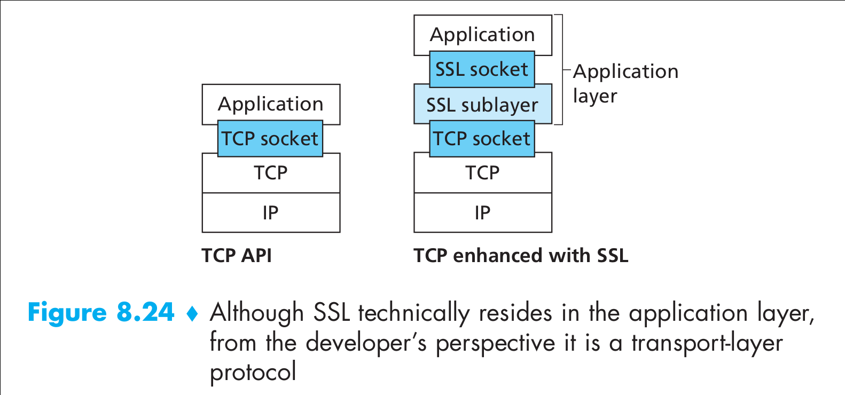
SSL y TCP/IP
SSL provee una interfaz de programación de aplicaciones (API)
para desarrollar aplicaciones
Existen Bibliotecas SSL en C y clases SSL para Java y C++

Slide 5

Se podría hacer algo similar a PGP (Pretty Good Privacy):
-
K_{A}
.
.
-
-
K_{A}(H(m))
K_{S}
m
H( )
K_{A}( )
.
+
K_{S}( )
m
+
Internet
.
+
K_{S}
K_{B}( )
+
K_{B}(K_{S} )
+
K_{B}
Pero queremos enviar flujos de byte y datos interactivos
Queremos un conjunto de claves por toda la conexión.
Queremos intercambio de certificados como aparte del
protocolo en fase de establecimiento de conexión
(handshake)

Slide 6
Idea simple de canal seguro:4 pasos
Handshake: Alice y Bob usan sus certificados y claves privadas para autenticarse mutuamente e intercambiar el secreto compartido.
Derivación de Claves: ambos usan el secreto compartido para derivar un conjunto de claves
Transferencia de datos: Los datos a ser transferidos son divididos en una serie de registros.
Cierre de conexión: Mensaje especial para cerrar conexión en forma segura.

Slide 7

Idea: Un handshake simple
Luego de establecer una conexión TCP.
hello
certificate
K_{B}⁺(MS) = EMS
MS = master secret
EMS = encrypted master secret

Slide 8
Idea para derivación de clave
Se podría usar la clave maestra, pero es considerado malo usar la misma clave para más de una operación de encriptación.
  Se opta por usar claves diferentes para código de autenticación de mensaje (MAC) y encriptación.
Se usa la clave maestra para generar 4 claves:
  K_{c} = clave de sesión para encriptación de datos de cliente a servidor.
  M_{c} = clave MAC de datos de cliente a servidor.
  K_{s} = clave de sesión para encriptación de datos de servidor a cliente.
  M_{s} = clave MAC de datos de servidor a cliente.
Estas claves son derivadas de un secreto maestro.

Slide 9
Registro (bloque) de datos simple
¿Por qué enviar bloques y no flujo TCP?
  ¿Dónde pondríamos el MAC? Al final, no se tendría integridad hasta el final!
  Por ejemplo, en mensajería instantánea, debemos chequear integridad antes de desplegar el mensaje
Se divide el flujo en una serie de registros
  Cada registro lleva un MAC
  Receptor puede verificar cada registro a su llegada.
Problema: El receptor debe distinguir datos del código de autenticación (MAC)
  Deseamos usar un registro de largo variable.
length
data
MAC

Slide 10
Números de secuencia
Atacante puede capturar y regenerar un registro o cambiar su orden.
Solución: poner número de secuencia en MAC:
  MAC = MAC(M_{x}, #secuencia+data)
  Debemos agregar campo # secuencia
Atacante aún podría reproducir todos los registros
  Usar números únicos (random nonce)

Slide 11
Información de control
Ataque de truncado:
  Atacante falsifica un segmento de cierre de conexión.
  Uno o ambos lados piensan que hay menos datos que los reales.
Solución: Usar tipo de registro
  tipo 0 para datos; tipo 1 para cierre
MAC = MAC(M_{x}, secuencia+type+data)
length
type
data
MAC

Slide 12
SSL simple: resumen
hello
certificate, nonce
K_{B}⁺(MS) = EMS
type 0, seq 1, data
bob.com
type 0, seq 2, data
type 0, seq 1, data
encriptado
type 0, seq 3, data
type 1, seq 4, close
type 1, seq 2, close

Slide 13
SSL simple no está completo
¿Qué largo tienen los campos?
¿Qué protocolo de encriptación usar?
No tenemos negociación
  Deberíamos permitir al cliente y servidor soportar diferentes algoritmos de encriptación.
  Deberíamos permitir al cliente y servidor elegir juntos algoritmos específicos antes de la transferencia.

Slide 14
Cifrado simétrico más común en SSL
DES – Data Encryption Standard: bloques
3DES – Triple strength: bloques
RC2 – Rivest Cipher 2: bloques
RC4 – Rivest Cipher 4: flujo (stream)
Cifrado de clave pública
RSA

Slide 15
Cifrado SSL
Herramientas de Cifrado requeridas
  Algoritmos de clave pública
  Algoritmos de encriptación simétrica
  Algoritmos MAC (Message Authentication Code)
SSL permite varios mecanismos de cifrado
Negociación: Cliente y servidor deben acordar mecanismos de cifrado
Cliente ofrece opciones; el servidor toma una.

Slide 16
SSL: Handshake
Propósito
Autenticar al servidor
Negociación: acordar algoritmos de cifrado.
Establecer claves
Autenticación del cliente (opcional)

Slide 17
SSL real: Handshake (cont.)
El cliente envía una lista de algoritmos que soporta, junto con un número de unicidad del cliente (para evitar replicación de mensajes).
Servidor elije algoritmo desde lista; envía: su elección + certificado + número de unicidad del servidor
Cliente verifica certificado, extrae clave pública del servidor, genera “pre_master_secret”, lo encripta con clave pública de servidor, lo envía al servidor
Cliente y servidor calculan independientemente la clave de encriptación y la calve MAC a partir de pre_master_secret y números de unicidad
Cliente envía un MAC de todos los mensajes de handshake
Servidor envía un a MAC de todos los mensajes de handshake

Slide 18
SSL real: Handshaking (cont.)
Los últimos 2 pasos protegen el handshake de ser observados
Cliente típicamente ofrece un rango de algoritmos de cifrado, algunos robustos y otros débiles.
“Man-in-the middle” podría borrar los robustos de la lista
Los últimos 2 pasos lo evitan
  Los últimos dos mensajes son encriptados.

Slide 19
SSL: Handshaking (cont.)
¿Por qué usar dos números de unicidad aleatorios?
Supongamos el intruso observa todos los mensajes entre Alicia y Bob.
Más tarde, intruso establece una conexión TCP con Bob y envía exactamente la misma secuencia.
  Bob (Amazon) piensa que Alicia hace dos compras separadas de lo mismo.
  Solución: Bob envía diferentes números aleatorios cada vez en cada conexión. Así las claves de cifrado serán distintas ambas veces.
  Mensajes del intruso fallarán los chequeos de integridad de Bob.

Slide 20
SSL: Registro del Protocolo
data
data
fragment
MAC
data
fragment
MAC
record
header
encrypted
data and MAC
record
header
encrypted
data and MAC
Record header: contiene: tipo, versión, largo
MAC: incluye número de secuencia, clave MAC M_{x}
Fragment: cada fragmento SSL máx 2¹⁴ bytes (~16 Kbytes)

Slide 21
SSL: Formato del registro
1 byte
2 bytes
3 bytes
content
type
length
SSL version
data
MAC
Data y MAC van cifradas (algoritmo simétrico)

Slide 22
Conexión Real
handshake: ClientHello
handshake: ServerHello
handshake: Certificate
handshake: ServerHelloDone
handshake: ClientKeyExchange
ChangeCipherSpec
handshake: Finished
Desde aquí
todo va
Encriptado con
Claves de sesión
ChangeCipherSpec
handshake: Finished
application_data
application_data
Alert: warning, close_notify
Sigue intercambio de Fin de TCP

Slide 23
Capítulo 8 contenidos
8.1 ¿Qué es la seguridad en la red?
8.2 Principios de criptografía
8.3 Integridad de mensajes
8.4 Dando seguridad a e-mail
8.5 Conexiones TCP seguras: SSL
8.6 Seguridad en capa de Red: IPsec
8.7 Seguridad en redes locales inalámbricas
8.8 Cortafuegos y Sistemas de detección de intrusión (IDS)

